Slide 1
Fachhochschule Südwestfalen
Wir geben Impulse
Workshop
„Kündigung“
Einstieg in das Thema Kündigung

Slide 2
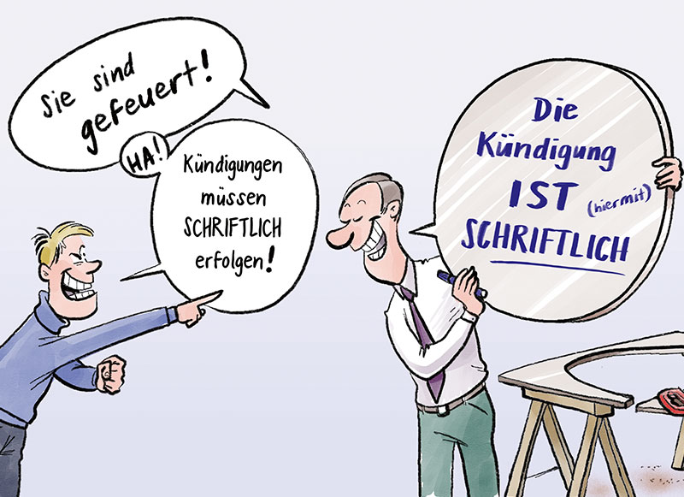
Workshop – „Kündigung“
Workshop – „Kündigung“
Quelle: https://www.hrtoday.ch/de/article/kuendigungsrecht-beschraenkt-und-unklar Illustration: Jonas Raeber

Slide 3
Workshop – „Kündigung“
„Es liegt in der Natur der Sache, dass Arbeitsverhältnisse beendet werden“
Quelle: Lernbuch Arbeitsrechts, Martin Wolmerath – IV Die Beendigung des Arbeitsverhältnisses S. 105

Slide 4
Agenda
Einführung
Wer sind Wir
Robin Kierstein
Dehbia Kouadria
Gruppenaufteilung
Warm up
Die Kündigung
Abschließende Empfehlungen
Fragerunde

Slide 5
Wer sind wir? – Robin Kierstein
24 Jahre alt
Seit WS 19/20 an der FH SWF
Seit SS 21 im Bachelor Wirtschaftsinformatik
Robin Kierstein

Slide 6
Wer sind wir? – Dehbia Kouadria
26 Jahre alt
Ausgebildete Mediengestalterin (Gestaltung und Technik)
Seit WS 21/22 an der FH SWF Hagen
Im 6. Semester Wirtschaftsinformatik

Slide 7
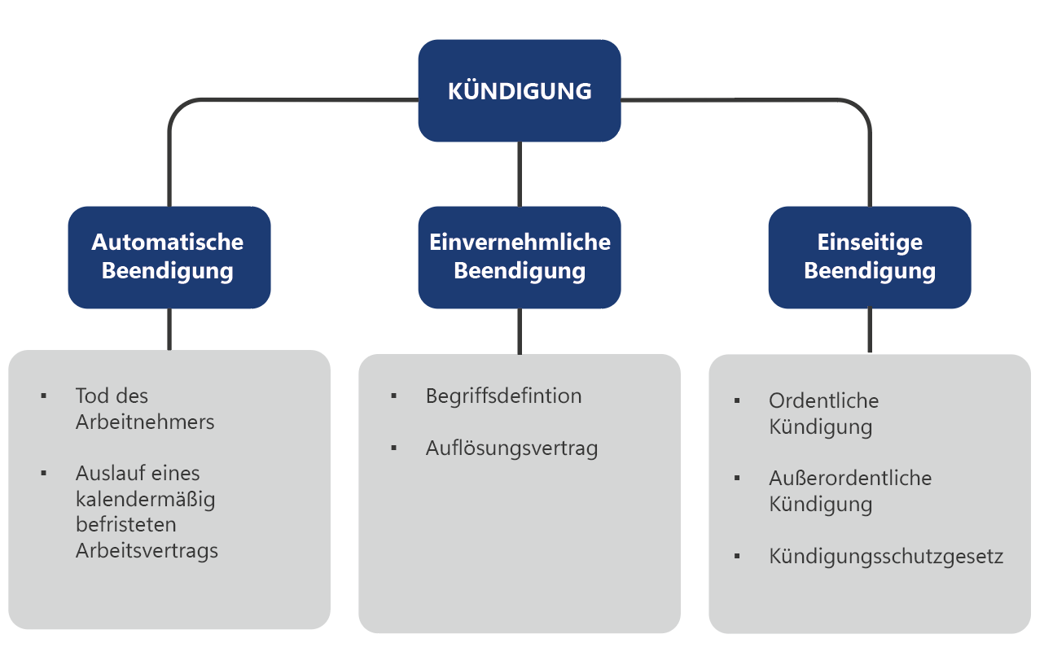
Kündigung - Übersicht

Slide 8
Automatische Beendigung des Arbeitsverhältnisses
Tod des Arbeitnehmers
Tod des Arbeitgebers
Auslaufen eines kalendermäßig befristeten Arbeitsvertrags
Robin Kierstein

Slide 9
Automatische Beendigung des Arbeitsverhältnisses Tod des Arbeitnehmers
Arbeitspflicht des Arbeitnehmers ist personengebunden
Mit dem Tod endet das Arbeitsverhältnis automatisch
Ansprüche von Erben können entstehen
z.B. Aushändigung persönlicher Gegenstände, ausstehende Zahlungen
Robin Kierstein
Vgl. Wolmerath, M. (2022), S. 107

Slide 10
Tod des Arbeitnehmers Praxisbeispiel
Max Müller ist verstorben
Urlaubskonto weist noch acht Tage auf
Geldbetrag muss an die Erben ausgezahlt werden
Robin Kierstein
Vgl. Wolmerath, M. (2022), S. 107

Slide 11
Automatische Beendigung des Arbeitsverhältnisses Tod des Arbeitgebers
Arbeitgeber als natürliche Person
Tod des Arbeitgebers hat keine Auswirkungen
Unternehmen fällt an die Erben
Arbeitsverhältnis bleibt bestehen
Robin Kierstein
Vgl. Wolmerath, M. (2022), S. 107

Slide 12
Automatische Beendigung des Arbeitsverhältnisses Auslaufen eines befristeten Arbeitsvertrags
Arbeitsvertrag endet mit Ablauf der vereinbarten Zeit
Automatisches Ende ohne Handeln
Arbeitgeber weißt auf das bevorstehende Ende hin
Robin Kierstein
Vgl. Wolmerath, M. (2022), S. 108

Slide 13
Auslaufen eines befristeten Arbeitsvertrags Praxisbeispiel
Uschi Hubert arbeitet bei Schnell & Gut GmbH
Dauer des Arbeitsverhältnisses ist vertraglich geregelt
1. Januar bis 31. Oktober
Arbeitsverhältnis endet mit Ablauf des 31. Oktober
Robin Kierstein
Vgl. Wolmerath, M. (2022), S. 108

Slide 14
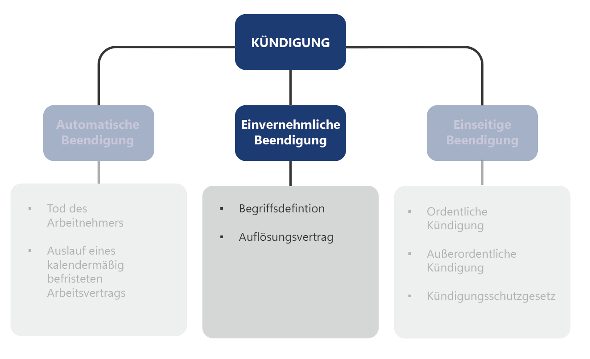
Einvernehmliche Beendigung

Slide 15
Einvernehmliche Beendigung des Arbeitsverhältnisses
Recht dazu das Arbeitsverhältnis mittels Auflösungsvertrag zu beenden
Beide Parteien müssen einverstanden sein
Bestimmung des Endes
Kein Anspruch auf Arbeitslosengeld
Robin Kierstein
Vgl. Wolmerath, M. (2022), S. 109

Slide 16
Einvernehmliche Beendigung des Arbeitsverhältnisses Praxisbeispiel
Max Müller arbeitet bei der Schnell & Gut GmbH
Das Unternehmen ist in einer wirtschaftlichen Krise
Max Müller erhält ein Angebot von einem anderen Unternehmen
Er wendet sich an seinen Arbeitgeber
Dieser stimmt verärgert zu
Das Arbeitsverhältnis endet zum Ende des Monats
Robin Kierstein
Vgl. Wolmerath, M. (2022), S. 109

Slide 17
Einvernehmliche Beendigung des Arbeitsverhältnisses Praxisbeispiel
Max kommt fünf Minuten zu spät
Der Arbeitgeber bezichtigt ihn des Arbeitszeitbetrugs
Zudem droht er mit Strafanzeige und fristloser Kündigung
Max soll einer sofortigen Freistellung zustimmen
Robin Kierstein
Vgl. Wolmerath, M. (2022), S. 110

Slide 18
Einvernehmliche Beendigung des Arbeitsverhältnisses Praxisbeispiel - Lösung
Max ist völlig überfordert
Er beugt sich dem Druck und stimmt zu
Aufgrund der Drohung kann Max die Zustimmung anfechten
Robin Kierstein
Vgl. Wolmerath, M. (2022), S. 110

Slide 19
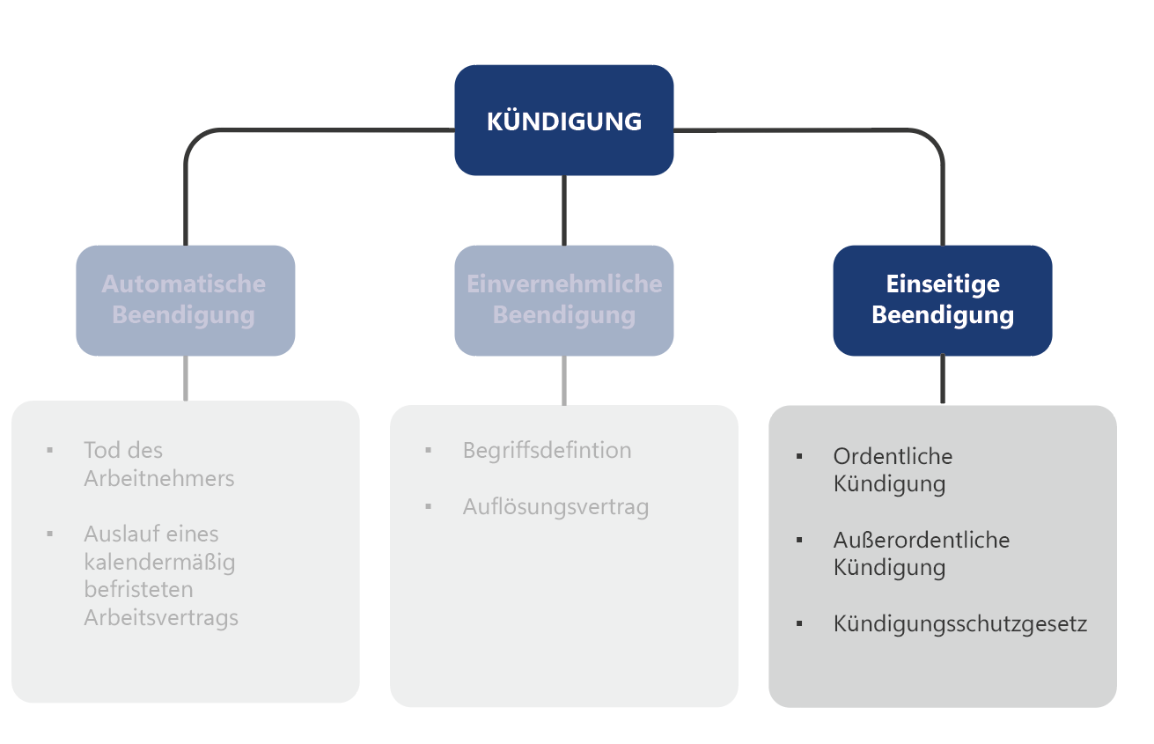
Einseitige Beendigung

Slide 20
Einseitige Beendigung des Arbeitsverhältnisses
Anfechtung
Kündigung des Arbeitsvertrags
Regelfall
Besondere Ausnahmesituation
Änderungskündigung
Robin Kierstein

Slide 21
Einseitige Beendigung des Arbeitsverhältnisses Anfechtung
Gründe für eine Anfechtung
Irrtum
Arglistige Täuschung
Widerrechtliche Drohung
Die Anfechtungserklärung ist eine empfangsbedürftige Willenserklärung
Der Vertrag ist von Anfang an nichtig
Bereits ausgetauschte Leistungen bleiben unangetastet
Robin Kierstein
Vgl. Wolmerath, M. (2022), S. 111

Slide 22
Anfechtung Praxisbeispiel
Arbeitgeber fordert eigenhändig handgeschriebenen Lebenslauf
Schwerbehinderter Bewerber schreibt seinen Lebenslauf nicht eigenständig
Der Bewerber wird eingestellt
Ein Schriftvergleichsgutachten deckt den Sachverhalt auf
Was kann der Arbeitgeber tun?
Robin Kierstein
Vgl. Reiserer, K. (2014), S. 10

Slide 23
Anfechtung Praxisbeispiel - Lösung
Der Arbeitsvertrag kann vom Arbeitgeber angefochten werden
Grund: Arglistige Täuschung
Die Behinderung spielt für eine Anfechtung keine Rolle
Robin Kierstein
Vgl. Reiserer, K. (2014), S. 10

Slide 24
Einseitige Beendigung des Arbeitsverhältnisses Kündigung des Arbeitsvertrags
Unterschiedliche Arten, Bezeichnungen und Formen
 | Regelfall | Ausnahme
Motiv | ordentlich | außerordentlich
zu beachtende Frist | fristgemäß | fristlos
Wirkung | Beendigungskündigung | Änderungskündigung
Robin Kierstein
Vgl. Wolmerath, M. (2022), S. 112

Slide 25
Einseitige Beendigung des Arbeitsverhältnisses Die ordentliche Kündigung
Wird in§622 BGB behandelt
Kündigungsfristen sind zu beachten
Längere Fristen durch z.B. Tarifverträge sind möglich
Gestuftes Vorgehen
Tarifvertrag
Arbeitsvertrag
§622 Abs. 1-3 BGB
Robin Kierstein
Vgl. Reiserer, K. (2014), S. 43 f.

Slide 26
Die ordentliche Kündigung Kündigungsfristen
Dauer des Arbeitsverhältnisses | Vom Arbeitgeber zu beachtende Frist | Vom Arbeitsnehmer zu beachtende Frist
Vereinbarte Probezeit | Zwei Wochen | Zwei Wochen
Nach Ablauf der Probezeit bzw. wenn keine Probezeit vereinbar ist | Wahl: vier Wochen zum 15. oder zum Ende des Monats | Wahl: vier Wochen zum 15. oder zum Ende des Monats
Zwei Jahre | Einen Monat zum Ende des Kalendermonats | Wahl: vier Wochen zum 15. oder zum Ende des Monats
Fünf Jahre | Zwei Monate zum Ende des Kalendermonats | Wahl: vier Wochen zum 15. oder zum Ende des Monats
Acht Jahre | Drei Monate zum Ende des Kalendermonats | Wahl: vier Wochen zum 15. oder zum Ende des Monats
Zehn Jahre | Vier Monate zum Ende des Kalendermonats | Wahl: vier Wochen zum 15. oder zum Ende des Monats
Zwölf Jahre | Fünf Monate zum Ende des Kalendermonats | Wahl: vier Wochen zum 15. oder zum Ende des Monats
Fünfzehn Jahre | Sechs Monate zum Ende des Kalendermonats | Wahl: vier Wochen zum 15. oder zum Ende des Monats
Zwanzig Jahre | Sieben Monate zum Ende des Kalendermonats | Wahl: vier Wochen zum 15. oder zum Ende des Monats
Robin Kierstein
Vgl. §622 Abs. 2 BGB

Slide 27
Beachtung des Kündigungsschutzgesetz
Soziale Aspekte spielen beim Kündigungsschutz keine Rolle.
Notes:
Frage in die Runde – Aufklärung durch Erklärung des Themas

Slide 28
Beachtung des Kündigungsschutzgesetz
§622 BGB
Regelt ordentliche, fristgerechte Kündigungen
Kündigung ohne besonderen Grund
Ausnahmen:
Kündigung eines Berufsausbildungsvertrages
§22 Abs. 3 BBiG
Fristlose Kündigung
§626 Abs. 2 S.2 BGB
Vgl. Wolmerath, M. (2022), S. 115 - 125

Slide 29
Beachtung des Kündigungsschutzgesetz
Zu beachten wenn folgende Voraussetzungen erfüllt sind:
Persönliche Voraussetzung
Arbeitsverhältnis besteht länger als 6 Wochen
Betriebliche Voraussetzungen
Vgl. Wolmerath, M. (2022), S. 115 - 125

Slide 30
Beachtung des Kündigungsschutzgesetz Betriebliche Voraussetzungen
Mehr als 10 ArbeitnehmerInnen
§23 Abs. 1 S. 4 KSchG – Feststellung der Zahl der Beschäftigten
Nur Vollzeitstellen
Teilzeitstellen werden anteilig berücksichtigt
Bis 20 h/Woche = 0,5 Vollzeitstelle
Bis 30 h/Woche = 0,75 Vollzeitstelle
Mehr als 30 h/Woche = 1 Vollzeitstelle
Vgl. Wolmerath, M. (2022), S. 115 - 125

Slide 31
Beachtung des Kündigungsschutzgesetz Unwirksame Kündigungen
Voraussetzung: Kündigungsschutz findet Anwendung
§1 Abs. 1 KSchG
Sozial ungerechtfertigte Kündigungen
Vgl. Wolmerath, M. (2022), S. 115 - 125

Slide 32
Beachtung des Kündigungsschutzgesetz Wirksame Kündigungen
Sozial gerechtfertigte Kündigungen
§1 Abs. 2 S. 1 KSchG
Gründe:
In der Person des Gekündigten (= personenbedingte Kündigung)
In dem Verhalten des Gekündigten (= verhaltensbedingte Kündigung)
Dringende betriebliche Erfordernisse (= betriebsbedingte Kündigung)
Vgl. Wolmerath, M. (2022), S. 115 - 125

Slide 33
Beachtung des Kündigungsschutzgesetz Wirksame Kündigungen – personenbedingte Kündigung
Häufig bedingt durch Krankheit
Zwei Formen
AN ist immer wieder arbeitsunfähig
Arbeitnehmer ist über einen sehr langen Zeitraum krank
Betriebliche Eingliederungsmaßnahme nach §167 Abs. 2 SGB IX nötig
Entzug der Fahrererlaubnis
Fehlende Arbeitserlaubnis
Antritt einer Haftstrafe
Vgl. Wolmerath, M. (2022), S. 115 - 125

Slide 34
Beachtung des Kündigungsschutzgesetz Wirksame Kündigungen – personenbedingte Kündigung
Prüfung
Kann der AN seine Pflichten in Zukunft erfüllen?
Ist es bisher zu betrieblichen Störiungen gekommen
Gibt es mildere Mittel als eine Kündigung
Abwägung der Interessen AN und AG
Vgl. Wolmerath, M. (2022), S. 115 - 125

Slide 35
Beachtung des Kündigungsschutzgesetz Wirksame Kündigungen – Verhaltensbedingte Kündigung
AN verstößt gegen Pflichten aus dem Arbeitsvertrag
Verhalten das mit den Pflichten nicht in Einklang steht
Prüfung
AN hat in schuldhafter Weise gegen Pflichten verstoßen
Sind auch in Zukunft Vertragsverletzungen zu erwarten?
Gibt es mildere Mittel als eine Kündigung
Abwägung der Interessen AN und AG
Vgl. Wolmerath, M. (2022), S. 115 - 125

Slide 36
Beachtung des Kündigungsschutzgesetz Wirksame Kündigungen – Verhaltensbedingte Kündigung
Vorsätzliches oder fahrlässiges Verhalten des Arbeitnehmers
§276 BGB
Fernbleiben von der Arbeit
Verspätetes Erscheinen am Arbeitsplatz
Manipulation der Zeiterfassung
Missachtung von Verboten
Diebstahl
Beleidigung oder Mobbing
Beschädigung von Firmeneigentum
Vgl. Wolmerath, M. (2022), S. 115 - 125

Slide 37
Beachtung des Kündigungsschutzgesetz Wirksame Kündigungen – betriebsbedingte Kündigung
§1 Abs. 2 S. 1 KSchG
Dringend betriebliche Erfordernisse sind nötig
Beurteilung kann nur der AG vornehmen
Überprüfung nach folgenden Kriterien möglich:
Unsachlichkeit
Unvernunft
Willkür
Prüfung
Kann der AN auf einem anderen Arbeitsplatz beschäftigt werden?
Ordnungsgemäße Sozialwahl
Abwägung der Interessen AN und AG
Vgl. Wolmerath, M. (2022), S. 115 - 125

Slide 38
Beachtung des Kündigungsschutzgesetz Betriebsbedingte Kündigung - Sozialwahl
Wenn sich keine Weiterbeschäftigungsmöglichkeit ergibt
Folgende Punkte müssen nach §1 Abs. 3 S. 1 KSchG berücksichtigt werden:
Dauer der Betriebszugehörigkeit
Das Lebensalter
Unterhaltspflichten
Schwerbehinderung
Unentbehrliche Mitarbeiter müssen nicht berücksichtigt werden
§1a Abs 3 S. 2 KSchG
Vgl. Wolmerath, M. (2022), S. 115 - 125
Notes:
Mehr Informationen – Datei Inhalt - nennen

Slide 39
Beachtung des Kündigungsschutzgesetz Sozialwahl - Umfrage
Die jüngst in Betrieb genommene neue Software hat zur Folge, dass eine Vollzeitarbeitsstelle eingespart werden kann. In der betreffenden Abteilung verrichten Susanne Müller, Mathias Franz und Tine Ludwig vergleichbare Tätigkeiten.
Susanne Müller ist 29 Jahre alt, ledig, schwerbehindert und gehört dem Unternehmen drei Jahre an
Mathias Franz ist 39 Jahre alt, verheiratet, hat zwei Kinder im Kindergartenalter und gehört dem Unternehmen fünft Jahre an.
Tine Ludwig ist 60 Jahre alt, geschieden, hat ein studierendes Kind und gehört dem Unternehmen 24 Jahre an.
Vgl. Wolmerath, M. (2022), S. 123

Slide 40
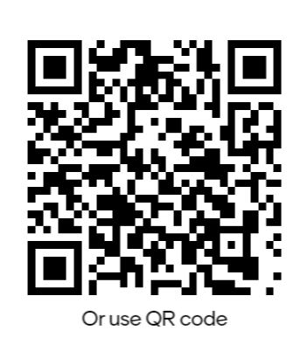
Beachtung des Kündigungsschutzgesetz Sozialwahl - Umfrage

Slide 41
Beachtung des Kündigungsschutzgesetz Sozialwahl - Lösungsansatz
Name | Betriebs- zugehörigkeit | Alter (Jahre) | Unterhalts-pflichten | Schwer- behinderung | Summe
Susanne Müller | 3 Jahre = 0 Punkte | = 0 Punkte | Keine = 0 Punkte | Ja = 2 Punkte | 2
Mathias Franz | 5 Jahre = 1 Punkt | 39 = 1 Punkt | Verheiratet, 2 Kinder = 2 Punkte | Nein = 0 Punkte | 4
Tine Ludwig | 24 Jahre = 2 Punkte | 60 = 2 Punkte | Geschieden ein Kind = 1 Punkt | Nein = 0 Punkte | 5
Vgl. Wolmerath, M. (2022), S. 123

Slide 42
Einseitige Beendigung des Arbeitsverhältnisses Die außerordentliche Kündigung
Dreiwochenfrist zur Klageerhebung nach §4 S. 1 KSchG
Keine Kündigungsfrist nach §626 Abs. 1 BGB
Nur für Ausnahmefälle
Anforderungen
Wichtige Gründe aufgrund derer der Regelfall nicht zumutbar ist
Muss innerhalb von zwei Wochen nach Kenntnisnahme erfolgen
Robin Kierstein
Vgl. Wolmerath, M. (2022), S. 125

Slide 43
Die außerordentliche Kündigung Wichtige Gründe
Alkohol
Arbeitsverweigerung
Nebentätigkeit
Internet- und Telefonnutzung
Unpünktlichkeit
Belästigung/Beleidung
Falsche Erfassung von Arbeitszeiten
Robin Kierstein
Vgl. Reiserer, K. (2014), S. 124 f.

Slide 44
Die außerordentliche Kündigung Praxisbeispiel
Fritz Fischer arbeitet im Home-Office
Erfassung von Arbeitszeit und Pausen durch Formular mit Unterschrift
Eine Überprüfung zeigt fast 400 Überstunden über 3 Jahre
Die Überstunden wurden nachweislich nicht geleistet
Fritz Fischer ist uneinsichtig
Was kann der Arbeitgeber tun?
Robin Kierstein
Vgl. Wolmerath, M. (2022), S. 126

Slide 45
Die außerordentliche Kündigung Praxisbeispiel - Lösung
Der Arbeitgeber kündigt das Arbeitsverhältnis fristlos
§626 BGB
Robin Kierstein
Vgl. Wolmerath, M. (2022), S. 126

Slide 46
Einseitige Beendigung des Arbeitsverhältnisses Die Änderungskündigung
Kündigung wird mit einem Angebot verbunden
Arbeitsverhältnis kann zu geänderten Konditionen fortgesetzt werden
Gekündigter hat die Wahl
Meist von Arbeitgeber verwendet
Zugewiesene Arbeit muss mit Weisungsrecht übereinstimmen
Bsp. Inhalt/Ort der Arbeitsleistung, Arbeitszeiten
Robin Kierstein
Vgl. Reiserer, K. (2014), S. 267 f.

Slide 47
Die Änderungskündigung Praxisbeispiel
Bärbel Bunt verwaltet den Fuhrpark
Der Fuhrpark wird reduziert
Der Arbeitsplatz von Bärbel Bunt fällt weg
Im Einkauf muss eine Stelle besetzt werden
Was kann der Arbeitgeber tun?
Robin Kierstein
Vgl. Wolmerath, M. (2022), S. 127

Slide 48
Die Änderungskündigung Praxisbeispiel - Lösung
Der Arbeitgeber kündigt Bärbel Bunt
Bärbel Bunt erhält das Angebot nun im Einkauf zu arbeiten
Robin Kierstein
Vgl. Wolmerath, M. (2022), S. 127

Slide 49
Die Änderungskündigung Praxisbeispiel 2
Der neue Geschäftsführer kommt mit seiner Assistentin Martina Meier
nicht zurecht
Sie ist als „Assistentin der Geschäftsführung“ eingestellt
Die Geschäftsführung will Martina Meier als Teamleitung einstellen
Was kann die Geschäftsführung tun?
Robin Kierstein
Vgl. Wolmerath, M. (2022), S. 127

Slide 50
Die Änderungskündigung Praxisbeispiel 2 - Lösung
Weisungsrecht im Arbeitsvertrag als „Assistentin der Geschäftsführung“
2 Möglichkeiten
Arbeitsvertrag muss geändert werden
Eine Änderungskündigung ist nötig
Robin Kierstein
Vgl. Wolmerath, M. (2022), S. 127

Slide 51
Die Änderungskündigung Möglichkeiten
Drei mögliche Reaktionen
Annehmen des Angebotes: das Arbeitsverhältnis wird mit geänderten Arbeitsbedingungen fortgesetzt
Ablehnen des Angebotes: Ausscheiden aus dem Arbeitsverhältnis
Annehmen unter Vorbehalt: Arbeiten zu geänderten Arbeitsbedingungen während geprüft wird, ob die Kündigung sozial gerechtfertigt ist
Mögliche Ausgänge:
Neue Bedingungen bleiben bestehen
Alte Bedingungen werden wieder wirksam
Robin Kierstein
Vgl. Wolmerath, M. (2022), S. 127

Slide 52
Beteiligung der Interessenvertretung
Beteiligungsrechte der betrieblichen Interessenvertretungen müssen beachtet werden
Betriebsrat
Schwerbehindertenvertretung
Vgl. Wolmerath, M. (2022), S. 128 f
Notes:
Mehr Informationen – Datei Inhalt - nennen

Slide 53
Beteiligung der Interessenvertretung Betriebsrat
Ist nach §102 Abs. 1 S. 1,2 BetrVG vor dem Ausspruch einer Kündigung anzuhören
Gilt für alle Kündigungsarten
Eine Kündigung die ohne Anhörung ausgesprochen wird ist unwirksam
(§ 102 Abs. 1 S. 3 BetrVG)
Versäumt ein AN die rechtzeitige, fristgemäße Anrufung des Arbeitsgerichts (§ 4 KSchG) so gilt die Kündigung als unwirksam
Vgl. Wolmerath, M. (2022), S. 128 f
Notes:
Mehr Informationen – Datei Inhalt - nennen

Slide 54
Beteiligung der Interessenvertretung Schwerbehinderte Arbeitnehmer
Schwerbehindert nach §151 SGB IX
Kündigung bedarf der vorherigen Zustimmung des Integrationsamtes § 168 SGB IX
Schwerbehindertenvertretung
Kündigung ist unwirksam, wenn der AG die Schwerbehindertenvertretung nicht beteiligt 3 178 Abs. 2 S. 1 SGB IX
Versäumt ein AN die rechtzeitige, fristgemäße Anrufung des Arbeitsgerichts
(§ 7 KSchG) so gilt die Kündigung als unwirksam
Vgl. Wolmerath, M. (2022), S. 128 f
Notes:
Mehr Informationen – Datei Inhalt - nennen

Slide 55
Kündigungsrechtlich besonders geschützte Personen
An die sich in besonderen Situationen befinden haben einen besonderen Schutz vor einer Kündigung
Zwei Formen:
Kündigung ist verboten
Kündigung bedarf Zustimmung eines Dritten
Personenkreise:
Werdende und junge Mütter
Personen in Elternzeit
Pflegende Arbeitnehmer
Schwerbehinderte und ihnen gleichgestellte AN
Auszubildende
Mitglieder des Betriebsrats
Mitglieder der Jugend- und Auszubildendenvertretung
Mitglieder des Wahlvorstands
Initiatoren einer Betriebsratswahl
Vertrauenspersonen der schwerbehinderten Menschen
Vgl. Wolmerath, M. (2022), S. 129 ff
Notes:
Mehr Informationen – Datei Inhalt - nennen

Slide 56
Zugang der Kündigungserklärung
Eine schriftliche Kündigung ist erst dann wirksam, wenn der Arbeitnehmer den Brief öffnet.
Notes:
Frage in die Runde – Aufklärung durch Erklärung des Themas

Slide 57
Zugang der Kündigungserklärung
Kündigung geht mit Aussprache einer Willenserklärung ein
Rechtsgeltende, empfangsbedürftige Willenserklärung
Zwei Arten des Zugangs
Zugang unter Anwesenden
Zugang unter Abwesenden
Vgl. Wolmerath, M. (2022), S. 131 ff

Slide 58
Zugang der Kündigungserklärung Zugang unter Anwesenden
Unproblematisch
Kündigungserklärung geht in dem Moment zu, in dem sie überreicht wird
Nicht von Bedeutung:
Wahrnehmung des Empfängers
Ignoranz des Empfängers
Zerstörung durch den Empfänger
Vgl. Wolmerath, M. (2022), S. 131 ff

Slide 59
Zugang der Kündigungserklärung Zugang unter Abwesenden
§130 Abs. 1 S. 1 BGB
Willenserklärung wirksam, wenn diese der gekündigten Partei zugeht
Wann?
Kündigungserklärung gelangt in Machtbereich des Adressaten
Die Möglichkeit zur Kenntnisnahme ist ausschlaggebend
Zugang so sicher und beweisbar wie möglich
Durch Quittieren (unter Anwesenden)
Einwurfeinschreiben
Einschreiben mit Rückschein
Vgl. Wolmerath, M. (2022), S. 131 ff

Slide 60
Zugang der Kündigungserklärung Zugang unter Abwesenden – Ortsabwesende AN
Ortsabwesend durch:
Krankenhausaufenthalt
Mehrwöchige Urlaubsreise
Bedingung: Keiner kontrolliert den Briefkasten in Abwesenheit des AN
Verspätete Klagen nach § 5 Abs. 1 KSchG zulässig
Vgl. Wolmerath, M. (2022), S. 131 ff

Slide 61

Fallbeispiel Zugang der Kündigung

Slide 62
Fallbeispiel Zugang der Kündigung
Tim Tischler verwendet seinen kompletten Jahresurlaub für eine Weltreise. Als er nach sechs Wochen wieder zu Hause eintrifft, findet er in seinem Briefkasten die Kündigung seines Arbeitsvertrages. Das Kündigungsschreiben wurde ihm kurz nach seiner Abreise zugestellt. Noch am gleichen Tag vereinbart er einen Termin mit seinem Rechtsanwalt. Inwiefern kann Tim Tischler jetzt noch Einspruch erheben?
Vgl. Wolmerath, M. (2022), S. 132

Slide 63
Fallbeispiel Zugang der Kündigung - Lösungsansatz
§130 Abs. 1 S. 1 BGB – Zugang unter Abwesenden
Fristwahrende Klageerhebung nach §4 S. 1 KSchG nicht möglich
Verspätete Klage nach §5 Abs. 1 KSchG

Slide 64
Zweckerreichung und Eintreten einer auflösenden Bedingung
§ 3 Abs. 1 S 2 TzBfG
Schließung eines zweckbefristeten Arbeitsvertrags
Verhältnis endet mit eintreten des vereinbarten Zwecks
Vertrag wird mit einer auflösenden Bedingung versehen
§ 15 Abs. 2 TzBfG bzw. § 21 in Verbindung mit § 15 Abs. 2 TzBfG
Arbeitgeber wird mindestens 2 Wochen vor Eintreten des Zwecks schriftlich darüber informiert
Vgl. Wolmerath, M. (2022), S. 135 f

Slide 65


Slide 66
Quellen
Reiserer, K. (2014): Kündigung und Personalabbau, Berlin
Wolmerath, M. (2022): Lernbuch Arbeitsrecht – Das Arbeitsverhältnis von seiner Anbahnung bis zu seiner Beendigung, 2. Auflage, Hamm

Slide 67
Ausscheiden aus dem Arbeitsverhältnis Rechte und Pflichten des Arbeitnehmers
Es entstehen Rechte und Pflichten für AG und AN
Arbeitnehmer – Rechte
Abgeltung von Urlaub, wenn Urlaub nicht mehr genommen werden kann
Evtl. Auszahlung des Urlaubs
Bei Tod des Arbeitnehmers gehen die Rechte an die Eben über
Erhalt der Auszahlung von Arbeitszeit (Überstunden)
Übertragung des Wertkontos durch den Arbeitnehmer
Auf den neuen Arbeitgeber
Auf die Deutsche Rentenversicherung
Erhalt eines Arbeitszeugnisses
Arbeitnehmer – Pflichten
Rückgabe von Arbeitsmitteln

Slide 68
Ausscheiden aus dem Arbeitsverhältnis Rechte und Pflichten des Arbeitgebers
Arbeitgeber – Rechte
Erhalt der Arbeitsmittel
Vereinbarung eines Wettbewerbsverbots
Arbeitnehmer – Pflichten
Quittierung des Erhalts der Arbeitsmittel
Aushändigung der Arbeitspapiere
Abmeldung von der Sozialversicherung
Bescheinigung über gewährten Urlaub aushändigen
Auszahlung von Arbeitszeit
Aushändigung Arbeitszeugnis

Slide 69
Brainstorming weitere Praxisfälle
Reiserer S.47, Im Arbeitsvertrag (kein Kleinbetrieb, keine Probezeit, kein Aushilfsarbeitsverhältnis) ist für beide Parteien eine dreiwöchige Kündigungsfrist vereinbart. Diese Vereinbarung ist unwirksam. Es gilt die gesetzliche Grundkündigungsfrist.
Reiserer S.49, Arbeitnehmer A arbeitet seit einem Jahr bei Arbeitgeber B. Er erhält am 1. März eine schriftliche Kündigungserklärung zum 31. März. Die Kündigungsfrist beginnt am 2. März zu laufen und beendet das Arbeitsverhältnis zum 31. März.
Reiserer S. 55, Im Betrieb B sind fünf vollzeitbeschäftigte Arbeitnehmer, zwei Auszubildende, zwei Mitarbeiter mit einer wöchentlichen Arbeitszeit von 18 Stunden, ein Mitarbeiter mit einer wöchentlichen Arbeitszeit von 25 Stunden und ein Leiharbeitnehmer beschäftigt, welcher auf einem Arbeitsplatz tätig ist, der ständig mit einem Leiharbeitnehmer besetzt wird. Zusammengerechnet sind somit im Betrieb B 11 Personen eingesetzt. Aber nur 7,75 Arbeitnehmer (5 Vollzeitarbeitnehmer = 5, zwei Teilzeitarbeitnehmer (18 Stunden) × 0,5 = 1, ein Teilzeitarbeit- nehmer (25 Stunden) × 0,75 = 0,75, 1 Leiharbeitnehmer × 1 = 1; insgesamt somit 7,75 Arbeitneh- mer). Somit besteht im Betrieb B kein Kündigungsschutz.
Wolmerath S.109/110

